Slide 1
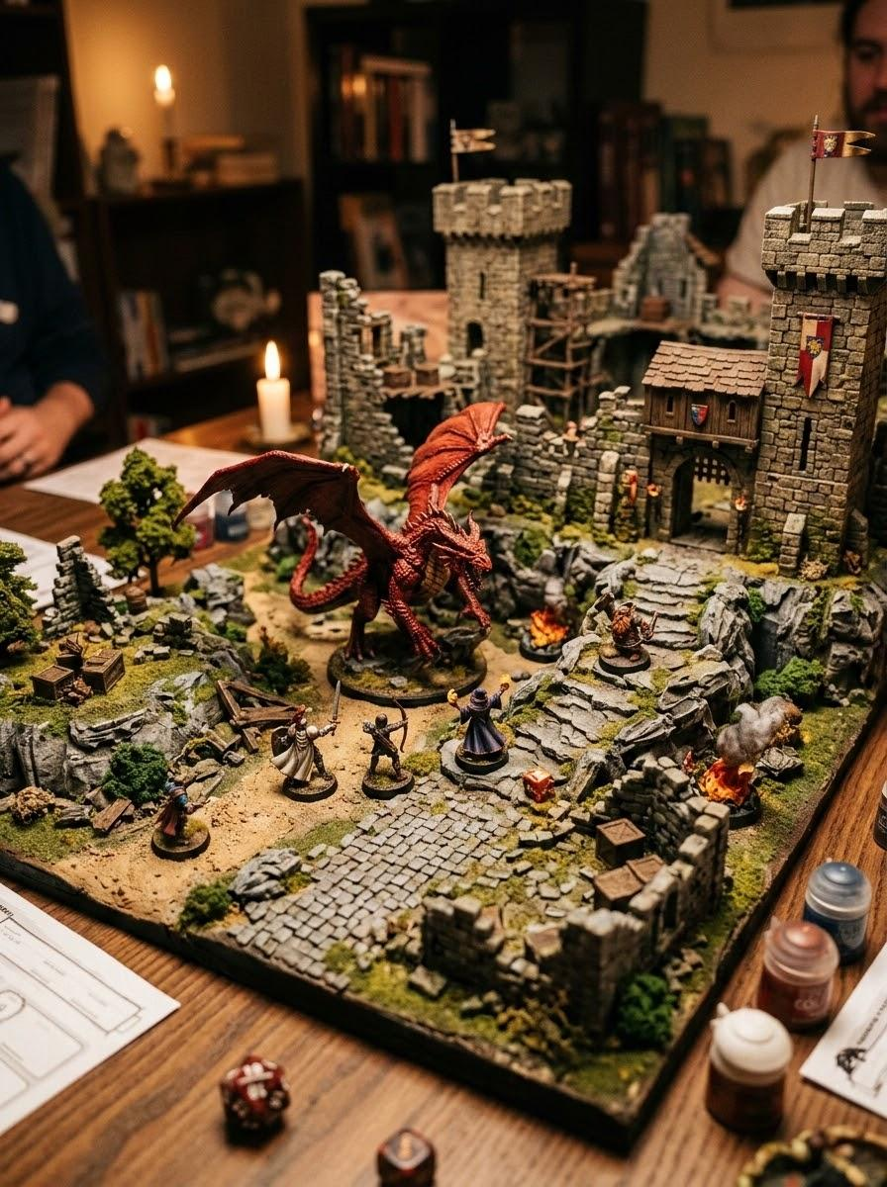
INTELIGÊNCIA ARTIFICIAL & JOGOS
Avaliação Experimental de um Modelo Híbrido para Decisão Estratégica em Simulações de Combate Baseadas em Turnos
PASSO 02 · VALIDAÇÃO EXPERIMENTAL — RESULTADOS PARCIAIS
Gabriel Madeira
Orientador: Ricardo Martins
Coorientador: Diego Penha

Slide 2
Onde paramos
02
Na Banca 4
Ambiente completo, logger com Operation Count, pipeline automatizado e neutralidade do instrumento validada em mil partidas.
01
Modelos, logger e benchmark
CONCLUÍDO
02
Execução e análise estatística
ESTA BANCA
03
Modelo híbrido e monografia
ETAPA FINAL

Slide 3
Os três modelos de referência
03
MESMO CONTRATO: RECEBEM O ESTADO, DEVOLVEM UMA AÇÃO
Piso absoluto
IA Aleatória
Sorteia entre as ações válidas.
Agente funcional básico
IA Reativa
Regras em cascata: atacar se há linha de tiro; senão aproximar; senão caçar.
Estratégia sem restrição de custo
IA Heurística
Avaliação multicritério de cada posição alcançável.

Slide 4
A IA Heurística em detalhe
04
V = w₁·Vida + w₂·Cobertura + w₃·Proximidade + w₄·Risco + Mov.
Vida
Proporção de pontos de vida
Cobertura
Proteção potencial da posição
Proximidade
Inverso da distância ao inimigo visível mais próximo
Risco (peso negativo)
Fração de inimigos com linha de visão para a posição
Movimentação
Incentivo fixo de deslocamento, impede entrincheiramento
Utility AI (Mark; Dill, 2010): escolhe-se a posição de maior valor (argmax).

Slide 5
Aprendizado entre partidas
05
A mesma IA joga o lote todo e é pontuada a cada partida.
01
Pontuação
02
Empate penalizado
+3 vitória, −1 empate, −3 derrota.
Sobreviver sem decidir a partida não demonstra eficácia.
03
Subida de encosta
04
Reprodutível
A cada 25 partidas, mantém os pesos se a média melhorou.
Tudo semeado; a evolução é gravada ao fim do lote.

Slide 6
Protocolo: 4 lotes de 1.000 partidas
06
Lote 1 · 3× Aleatória
Piso absoluto
Lote 2 · 3× Reativa
Reativo isolado + revalidação da neutralidade
Lote 3 · 3× Heurística
Comportamento estratégico isolado
Lote 4 · uma de cada
O confronto que revela o gradiente

Slide 7
Resultados parciais 1/4: o gradiente de inteligência
07
Uma IA de cada, 1.000 partidas: 63% terminam em empate (limite de 100 turnos)
Desfecho das 1.000 partidas
Custo médio (operações por partida)
Vitórias H × R: 190 × 150, p = 0,034
Significativa, mas pequena (+4 p.p.)
Custo H × R: +33%, p < 0,001
Diferença grande e significativa
Empates: em 77% deles uma IA foi eliminada e as duas restantes não se reencontraram até o turno 100.

Slide 8
Resultados parciais 2/4: a aleatória é cara
08
Custo médio no autoconfronto (operações por partida)
0
vitórias em 1.000 partidas
de três IAs Aleatórias entre si
100% das partidas terminam no limite de turnos
Custo sem benefício: enumera todas as ações válidas a cada turno e descarta a informação obtida.

Slide 9
Resultados parciais 3/4: onde mora o custo
09
Busca de caminho
roda em todo turno, mesmo sem contato
84%
Linha de visão
verificações de visibilidade
8%
84%
busca de caminho
Ações avaliadas
a avaliação estratégica em si
8%
A avaliação estratégica, o que diferencia a heurística, é só 16% do custo.
IA Heurística, lote 3 (autoconfronto, 1.000 partidas).

Slide 10
Resultados parciais 4/4: o aprendizado funciona
10
Pontuação média por janela de 25 partidas, IA Heurística, 1.000 partidas
−0,44 → +0,20
3 adoções em 40 janelas (janelas 1, 3 e 40); as demais foram revertidas.
Melhores pesos
menos peso em vida, mais aversão a risco. Alimentam o Art3miz 0.1.

Slide 11
Síntese do Passo 02
11
✓
Benchmark executado
Quatro lotes nas mil sementes: 4.000 partidas
✓
Métricas coletadas
Estratégicas e computacionais: 12.000 registros
✓
Análise estatística
Média e desvio padrão em todas as métricas
Pendente para a banca final: o modelo híbrido (Art3miz 0.1).

Slide 12
Próximo passo: finalização
12
Passo 03
•
Construir o modelo híbrido a partir do que os dados mostraram.
•
Calibrá-lo com o mesmo procedimento auditável.
•
Avaliá-lo contra todos os modelos de referência.
É possível manter a qualidade estratégica pagando menos?

Slide 13
Perguntas?
Gabriel Madeira · Simulador Tático para Avaliação de IA

